Slide 1
ИНТЕРНЕТ-ТЕХНОЛОГИИ
Лекция № 7 «XML-программирование в Java-технологии»

Slide 2
XML-программирование в Java-технологии
XML- и Java-технологии идеально сочетаются друг с другом на базе:
    переносимости данных, которая обеспечивается XML – открытым и универсальным языком обмена данными
    переносимости кода, которая реализуется Java
    простоте использования, достигаемой Java API, ориентированным на работу с XML
XML (eXtensible Markup Language – расширяемый язык разметки) – это стандартный, независимый от системы способ представления данных. Как и HTML (HyperText Markup Language – язык разметки гипертекста), XML заключает данные внутрь тэгов, однако между этими языками существуют значительные различия:

Slide 3
XML-программирование в Java-технологии
тэги XML определяют содержание документа, а тэги HTML форму его представления
Пример. Прайс-лист с названием и ценой двух сортов кофе
        <priceList>
        <coffee>
        <name>Mocha Java</name>
        <price>11.95</price>
        </coffee>
        <coffee>
        <name>Sumatra</name>
        <price>12.50</price>
        </coffee>
        </priceList>
тэги XML являются расширяемыми, позволяя определять собственные тэги для описания содержания. HTML ограничен тем набором тэгов, которые предопределены спецификацией HTML

Slide 4
XML-программирование в Java-технологии
Для определения тэгов и структуры XML документа используется язык схем XML. Наиболее широко используемыми языками схем являются:
I. Document Type Definition (определение типа документа - DTD)
Пример. DTD для прайс-листа из предыдущего примера.
      <!ELEMENT priceList (coffee)+>
      <!ELEMENT coffee (name, price)>
      <!ELEMENT name (#PCDATA)>
      <!ELEMENT price (#PCDATA)>
Первая строка задает элемент самого высокого уровня priceList, он обязан включать в себя один или более элементов coffee (на это указывает +)
Вторая строка определяет, что каждый элемент coffee, в свою очередь, должен содержать два элемента: name и price
Третья и четвертая строки указывают, что данные между тэгами <name> и </name>, а также <price> и </price> являются символьными

Slide 5
XML-программирование в Java-технологии
II. XML Schema
Как большинство языков описания XML, XML Schema была задумана для определения правил, которым должен подчиняться документ. Но, в отличие от других языков, XML Schema можно использовать в создании программного обеспечения для обработки документов XML.
После проверки документа на соответствие XML Schema читающая программа может создать модель данных документа, которая включает:
    словарь (названия элементов и атрибутов)
    модель содержания (отношения элементов и атрибутов и их структура)
    типы данных

Slide 6
XML-программирование в Java-технологии
Пример. XML Schema, описывающая данные о населении страны
<?xml version="1.0" encoding="utf-8"?>
<xs:schema
xmlns:xs="http://www.w3.org/2001/XMLSchema">
<xs:element name="страна" type="страна"/>
<xs:complexType name="страна">
<xs:sequence>
<xs:element name="название" type="xs:string"/>
<xs:element name="население" type="xs:decimal"/>
</xs:sequence>
</xs:complexType>
</xs:schema>
Пример. Документ, соответствующий этой схеме
    <?xml version="1.0" encoding="utf-8"?>
    <страна>
    <название>Франция</название>
    <население>59.7</население>
    </страна>

Slide 7
XML-программирование в Java-технологии
Java API для XML позволяют писать Web-приложения целиком и полностью на языке программирования Java.
Для прямой работы с документами используются следующие Java API:
I. Java API for XML Processing (JAXP) – обрабатывает XML документы, используя различные синтаксические анализаторы
II. Java Architecture for XML Binding (JAXB) – преобразовывает элементы XML в классы языка программирования Java (data binding)

Slide 8
XML-программирование в Java-технологии
Важное свойство всех Java API for XML состоит в том, что они поддерживают промышленные стандарты. Различные группы по стандартам сетевых взаимодействий, такие как WWW-консорциум (World Wide Web Consortium, W3C) и Организация по развитию стандартов структурированной информации (Organization for the Advancement of Structured Information Standards, OASIS), определили способы действия, чтобы компании, следующие эти стандартам, могли заставить данные и приложения работать вместе.

Slide 9
XML-программирование в Java-технологии
I. JAXP (The Java API for XML Processing)
JAXP усиливает стандартные анализаторы SAX (Simple API for XML Parsing) и DOM (Document Object Model) таким образом, что программисту предоставляется выбор между анализом данных как потока событий или созданием объектной структуры для них. JAXP версии 1.1 также поддерживает стандарт XSLT (XML Stylesheet Language Transformations), предоставляя управление представлением данных и давая возможность преобразования информации в другие XML документы или другие форматы, в частности в HTML. JAXP также обеспечивает поддержку пространства имен (namespace).
Прикладной программный интерфейс SAX
"Simple API" for XML (SAX) представляет собой основанный на событиях механизм последовательного доступа, осуществляющий обработку "элемент-за-элементом". SAX определяются группой XML-DEV.

Slide 10
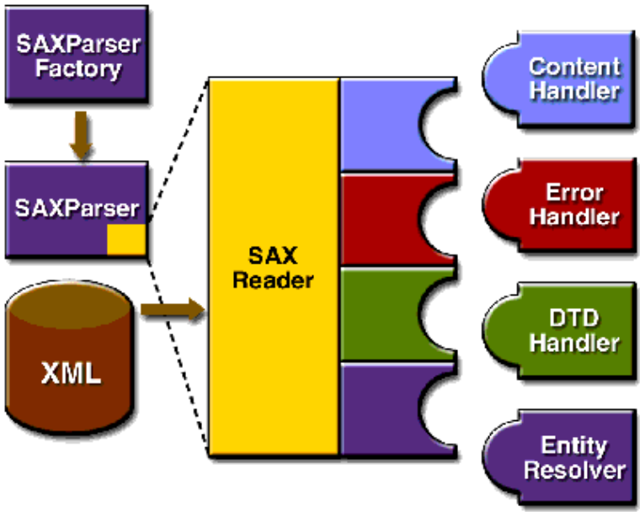
XML-программирование в Java-технологии
Основная схема API SAX-анализа
В начале процесса анализа для генерации экземпляра анализатора используется экземпляр класса SAXParserFactory. Анализатор содержит в себе объект SAXReader. При вызове метода анализатора parse() вызывается один из нескольких методов обратного вызова, реализованных в приложении.
Эти методы определяются интерфейсами ContentHandler, ErrorHandler, DTDHandler и EntityResolver.
На рисунке не показан DefaultHandler, который реализует интерфейсы ContentHandler, ErrorHandler, DTDHandler и EntityResolver (с пустыми методами), так что при разработке SAX-программы можно переопределить только необходимые.

Slide 11
XML-программирование в Java-технологии
Анализатор просматривает XML документ от начала и до конца и, когда встречает синтаксическую конструкцию, посылает сообщение приложению и вызывает его методы. Например, для символа ("<") метод StartElement, для символьных данных метод characters; для символа следующего за слешем ("</" ) метод EndElement и так далее. Эти методы определены в интерфейсе ContentHandler и их нужно реализовать. Самый простой способ реализации интерфейса - расширение класса DefaultHandler, определенного в пакете org.xml.sax.helpers и содержащего методы для всех событий ContentHandler.

Slide 12
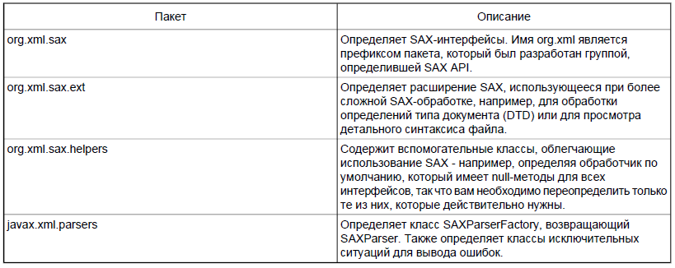
XML-программирование в Java-технологии
SAX-анализатор определяется в пакетах, перечисленных в таблице.
Пример. Определение цены одного фунта за Mocha Java
  SAXParserFactory factory = SAXParserFactory.newInstance();
  SAXParser saxParser = factory.newSAXParser();
  saxParser.parse("priceList.xml" , this);

Slide 13
XML-программирование в Java-технологии
public void startElement( . . . , String elementName, . . . )
{
if(elementName.equals("name"))
{
inName = true;
}
else if(elementName.equals("price") && inMochaJava )
{
inPrice = true;
inName = false;
}
}
public void characters(char[] buf, int offset, int len)
{
String s = new String(buf, offset, len);
if (inName && s.equals("Mocha Java"))
{
inMochaJava = true;
inName = false;
}
else if (inPrice)
{
System.out.println("The price of Mocha Java is: " + s);
inMochaJava = false;
inPrice = false;
}
}

Slide 14
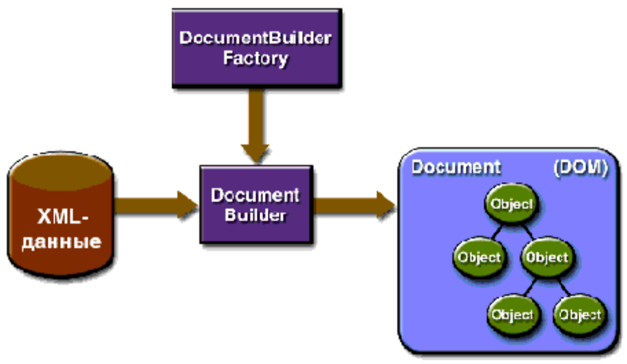
XML-программирование в Java-технологии
Прикладной программный интерфейс DOM API
DOM API (Document Object Model – объектная модель документа), описанный W3C DOM Working Group, представляет собой набор интерфейсов для построения в памяти объектного представления анализируемого XML документа в форме дерева.
Для получения экземпляра DocumentBuilder используется класс javax.xml.parsers.DocumentBuilderFactory. DocumentBuilder используется для генерации объекта Document , соответствующего спецификации DOM.

Slide 15
XML-программирование в Java-технологии
Можно использовать также метод newDocument() объекта DocumentBuilder для создания пустого Document, реализующего интерфейс org.w3c.dom.Document. В качестве альтернативы для создания объекта Document из существующих XML-данных можно использовать один из методов parse построителя. Результатом является DOM-дерево, подобное показанному на рисунке.
Анализатор DOM в отличие от SAX:
  позволяет произвольный доступ к частям документа
  дает вам возможность построить в памяти объектную модель и работать уже с ней, добавляя элементы и удаляя ненужные

Slide 16
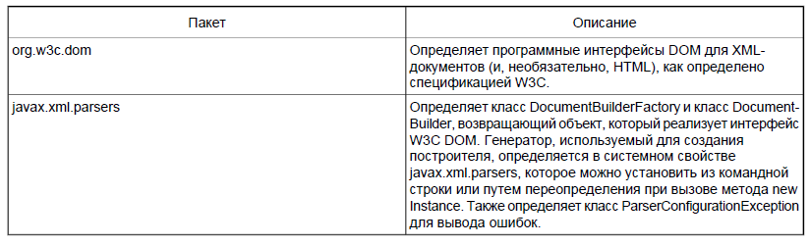
XML-программирование в Java-технологии
Реализация Document Object Model определяется в пакетах, перечисленных в таблице.
Пример. Добавление в прайс новых марок кофе с помощью DOM.
Использование для этой цели анализатора SAX невозможно по причине того, что он может лишь считывать данные.
Пусть в прайс-лист требуется добавить кофе Kona. Для этого нужно прочитать прайс-лист в XML формате с помощью DOM и добавить в него новый элемент типа coffee с его названием и ценой. Новый кофе требуется добавить в начало списка.

Slide 17
XML-программирование в Java-технологии
DocumentBuilderFactory factory;
factory = DocumentBuilderFactory.newInstance();
DocumentBuilder builder = factory.newDocumentBuilder();
Document document = builder.parse("priceList.xml");
NodeList list = document.getElementsByTagName("coffee");
Node thisNode = list.item(0);
Node newNode = document.createElement("coffee") ;
Node nameNode = document.createElement("name") ;
TextNode textNode = document.createTextNode("Kona");
nameNode.appendChild(textNode);
Node priceNode = document.createElement("price");
TextNode tpNode =document.createTextNode("13.50");
priceNode.appendChild( tpNode);
newNode.appendChild( nameNode);
newNode.appendChild( priceNode);
thisNode.InsertBefore(newNode, thisNode);

Slide 18
XML-программирование в Java-технологии
Прикладной программный интерфейс XSLT
XSLT (XSL Transformation), разработанная W3C XSL Working Group, описывает язык преобразования XML документов в другие XML документы или документы других форматов. Чтобы выполнить преобразование, как правило, нужно подключить таблицу стилей, написанную на XSL (XML Stylesheet Language – язык таблиц стилей). JAXP поддерживает XSLT с помощью пакета javax.xml.transform.

Slide 19
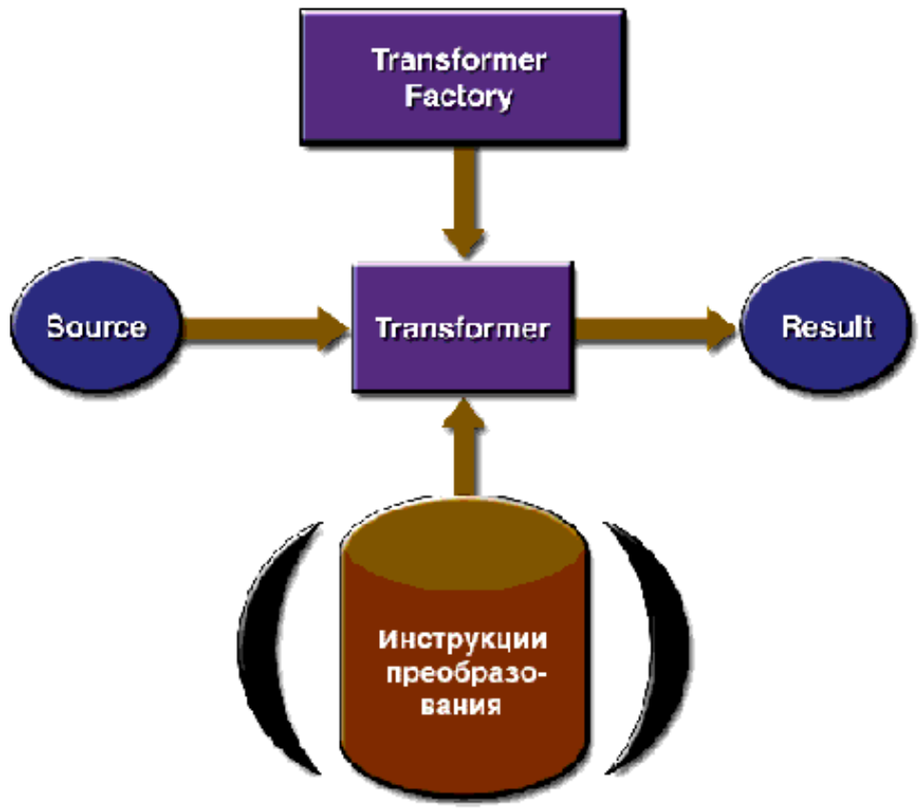
XML-программирование в Java-технологии
Создается экземпляр объекта TransformerFactory, который используется для создания Transformer. Объект Source является входным для процесса преобразования. Объект source может быть создан из SAXReader, из DOM, или из входного потока.

Slide 20
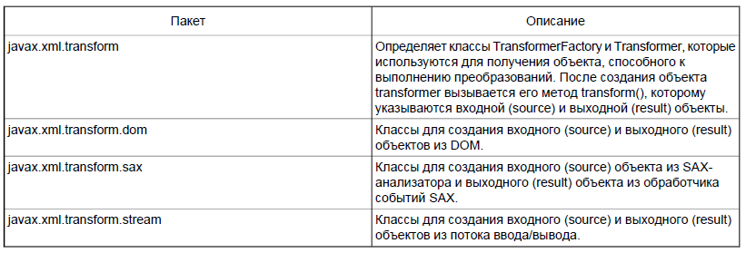
XML-программирование в Java-технологии
Объект Result представляет собой результат процесса преобразования. Этот объект может быть обработчиком событий SAX, DOM, или выходным потоком. Объект Transformer может быть создан из набора инструкций преобразования, в этом случае проводятся указанные преобразования. Если Transformer создан без указания каких-либо инструкций, то он просто копирует Source в Result. XSLT API определены в следующих пакетах:

Slide 21
XML-программирование в Java-технологии
Пример. Преобразование DOM → XML → HTML
Чтобы преобразовать DOM-дерево в XML документ создаются объекты Transformer (преобразователь) и DOMSource (источник преобразования):
TransformerFactory transFactory = TransformerFactory.newInstance();
Transformer transformer = transFactory.newTransformer();
DOMSource source = new DOMSource(document);
Результат преобразования DOM в XML будет в объекте StreamResult:
File newXML = new File("newXML.xml");
FileOutputStream os = new FileOutputStream(newXML);
StreamResult result = new StreamResult(os);
transformer.transform(source, result);

Slide 22
XML-программирование в Java-технологии
  Преобразование newXML.xml в HTML файл определяется prices.xsl
<xsl:stylesheet version= "1.0"
xmlns:xsl="http://www.w3.org/1999/XSL/Transform">
<xsl:template match= "priceList">
<html>
<head>Coffee Prices</head>
<body>
<table> <xsl:apply-templates/> </table>
</body>
</html>
</xsl:template>
<xsl:template match= "name">
<tr>
<td> <xsl:apply-templates/> </td>
</tr>
</xsl:template>
<xsl:template match= "price">
<tr>
<td> <xsl:apply-templates/> </td>
</tr>
</xsl:template>
</xsl:stylesheet>

Slide 23
XML-программирование в Java-технологии
Чтобы выполнить преобразование, нужно получить XSLT конвертор и применить с его помощью таблицы стилей к XML данным:
TransformerFactory tF = TransformerFactory.newInstance() ;
String stylesheet = "prices.xsl";
String sourceId = "newXML.xml";
File pricesHTML = new File("pricesHTML.html");
FileOutputStream os = new FileOutputStream(pricesHTM);
Transformer transf = tF.newTransformer(newStreamSource(stylesheet));
transf.transform(new StreamSource(sourceId), new StreamResult(os));

Slide 24
XML-программирование в Java-технологии
II. JAXB (Java Architecture for XML Binding)
JAXB предлагает быстрый и удобный способ создания двухстороннего преобразования между XML документами и классами языка Java.
Работа с JAXB в целом выглядит так:
    Для XML пишется XML схема в виде xsd файла
    Используя утилиту xjc из стандартной поставки Java JDK, из схемы генерируется набор классов
    Классы включаются в программу

Slide 25
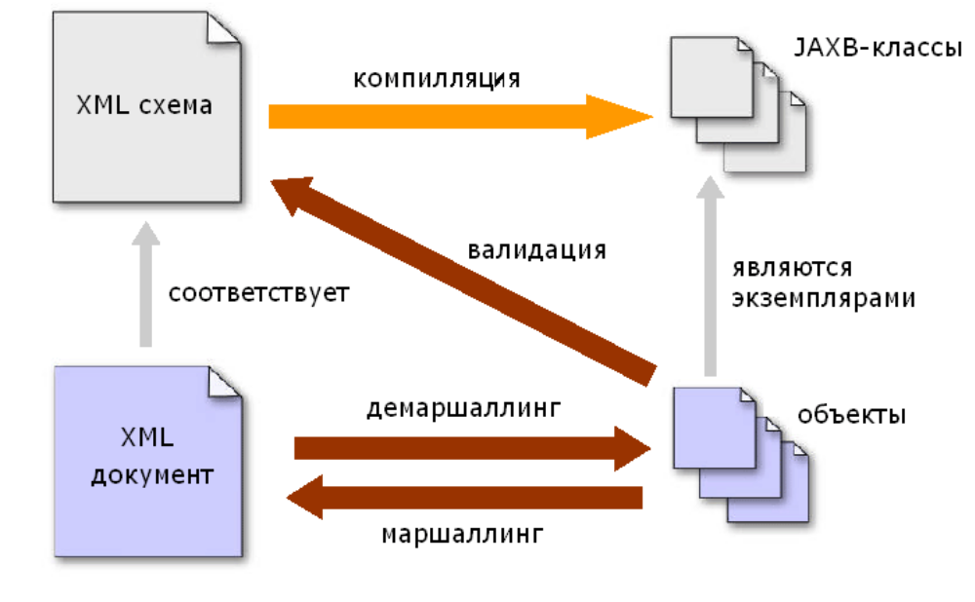
XML-программирование в Java-технологии
Основные операции JAXB:
  Маршаллинг сохраняет объектную модель в XML документ
  Демаршаллинг читает XML документ, выполняет его проверку и строит объектную модель
  Валидация (проверка) позволяет проверять объектное представление документа

Slide 26
XML-программирование в Java-технологии
  1. XMLSchema
Books.xsd
<?xml version="1.0" encoding="utf-8"?>
<xsd:schema elementFormDefault="qualified" xmlns:xsd="http://www.w3.org/2001/XMLSchema">
<xsd:element name="book">
<xsd:complexType>
<xsd:sequence>
<xsd:element name="author">
<xsd:complexType>
<xsd:sequence>
<xsd:element minOccurs="0" name="firstName" type="xsd:string"/>
<xsd:element minOccurs="0" name="lastName" type="xsd:string"/>
</xsd:sequence>
</xsd:complexType>
</xsd:element>
<xsd:element name="title" type="xsd:string"/>
<xsd:element name="year" type="xsd:int"/>
</xsd:sequence>
</xsd:complexType>
</xsd:element>
</xsd:schema>

Slide 27
XML-программирование в Java-технологии
  2. Компиляция
а) ObjectFactory.java
package generated;
import javax.xml.bind.annotation.XmlRegistry;
public class ObjectFactory
{
public ObjectFactory() {}
public Book createBook() {return new Book();}
public Book.Author createBookAuthor()
{
return new Book.Author();
}
}
б) Book.java
    package generated;
    import javax.xml.bind.annotation.XmlAccessType;
    import javax.xml.bind.annotation.XmlAccessorType;
    import javax.xml.bind.annotation.XmlElement;
    import javax.xml.bind.annotation.XmlRootElement;
    import javax.xml.bind.annotation.XmlType;

Slide 28
XML-программирование в Java-технологии
public class Book
{
@XmlElement(required = true)
protected Book.Author author;
@XmlElement(required = true)
protected String title;
protected int year;
public Book.Author getAuthor() {return author;}
public void setAuthor(Book.Author value) {this.author = value;}
public String getTitle() {return title;}
public void setTitle(String value) {this.title = value;}
public int getYear() {return year;}
public void setYear(int value) {this.year = value;}
@XmlAccessorType(XmlAccessType.FIELD)
@XmlType(name = "", propOrder = {"firstName","lastName"})
public static class Author
{
protected String firstName;
protected String lastName;
public String getFirstName() {return firstName;}
public void setFirstName(String value) {this.firstName = value;}
public String getLastName() {return lastName;}
public void setLastName(String value) {this.lastName = value;}
}
}

Slide 29
XML-программирование в Java-технологии
  3. Маршаллинг и демаршаллинг
JAXB_App.java
package jaxb_app;
import java.io.*;
import java.util.logging.*;
import javax.xml.bind.*;
import javax.xml.bind.annotation.XmlRootElement;
import generated.*;
public class JAXB_App
{
public static void main(String[] args)
{
OutputStream os = null;
try
{
// Создаем объекты
ObjectFactory of = new ObjectFactory();
Book poltava = of.createBook();
Book.Author pushkin = of.createBookAuthor();
pushkin.setFirstName("Александр");
pushkin.setLastName("Пушкин");
poltava.setTitle("Полтава");
poltava.setAuthor(pushkin);
poltava.setYear(2008);

Slide 30
XML-программирование в Java-технологии
//Создаем выходной поток
File ofile = new File("book.xml");
os = new FileOutputStream(ofile);
// Маршаллинг
JAXBContext context = JAXBContext.newInstance(Book.class);
Marshaller m = context.createMarshaller();
m.marshal(poltava, os);
os.close();
// Демаршаллинг
File xmlFile = new File("book.xml");
Unmarshaller u = context.createUnmarshaller();
Book book = (Book) u.unmarshal(xmlFile);
System.out.println(book.getAuthor().getFirstName());
System.out.println(book.getAuthor().getLastName());
System.out.println(book.getTitle());
System.out.println(book.getYear());
}
catch(IOException ex)
{
Logger.getLogger(JAXB_App.class.getName()).log(Level.SEVERE, null, ex);
}
catch(JAXBException ex)
{
Logger.getLogger(JAXB_App.class.getName()).log(Level.SEVERE, null, ex);
}
}
}

Slide 31
XML-программирование в Java-технологии
  4. Результат
Маршаллинг
<?xml version="1.0" encoding="UTF-8" standalone="yes"?>
<book>
<author>
<firstName>Александр</firstName>
<lastName>Пушкин</lastName>
</author>
<title>Полтава</title>
<year>2008</year>
</book>
Демаршаллинг
Александр
Пушкин
Полтава
2008

Slide 32
XML-программирование в Java-технологии
Другие средства связывания данных для Java:
    Eclipse Modeling Framework (EMF)
    XMLBeans,
    Hibernate
    Castor
    JiBX
    CookXml
    XStream

